Slide 1
Logistics management platform
Jonas Van Noten & Arno Willaert

Slide 2
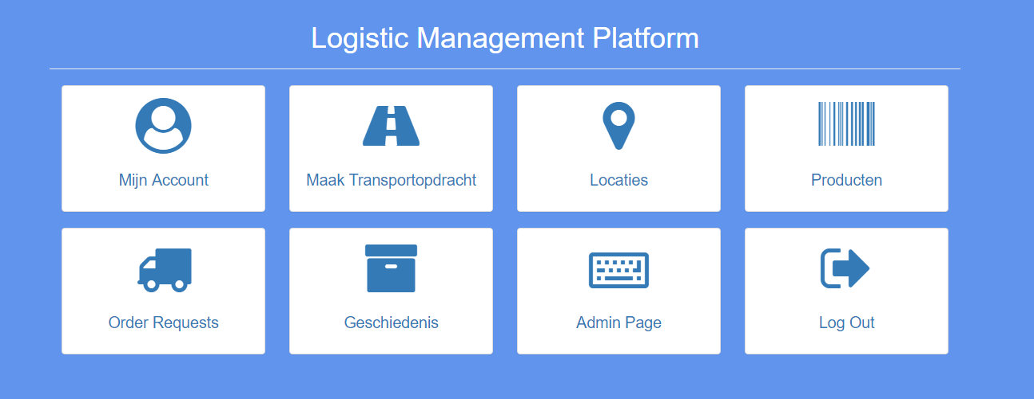
Situering Project

Slide 3
Webinterface klant
Klant stuurt opdrachten door
Laad- en losadres
Omschrijving vracht
Aantal vloerplaatsen en massa
Kan lopende en voltooide opdrachten bekijken

Slide 4
Webinterface administratie
Opdrachten sorteren en filteren
Opdrachten veranderen
Opdrachten bevestigen
Geschiedenis van transportorders bekijken

Slide 5
Webinterface admin
Accounts bewerken
Accounts deleten
Accounts aanmaken

Slide 6
Mailserver
Klant krijgt melding bij wijziging
Contact
Eerste login link nieuwe users

Slide 7
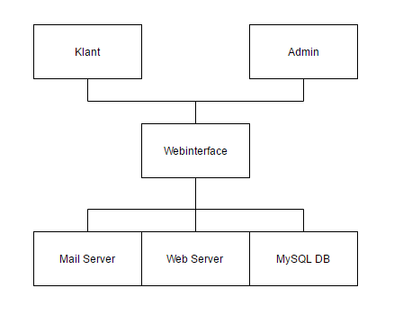
blockschema

Slide 8
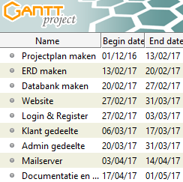
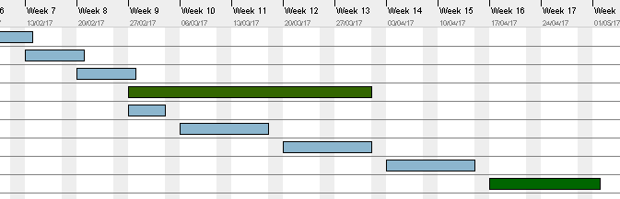
Originele planning

Slide 9
Status
ERD
SQL create tables, test data
Login & logout
Homepage
Aanmaken users
Admin page (user control)
Geschiedenis

Slide 10
Status cont.
Locatie templates opslaan
Productie templates opslaan
Instellingen “mijn account”

Slide 11
Demo

Slide 12
Wat volgt?
Aanmaken transportorder
Goedkeuren order
Wijzigen order
Aankomstbevestiging order
Mailserver
Documentatie finaliseren
Https

Slide 13
Vragen?

